Slide 1
AI 기반 해양 · 해안 침투 대상 탐지 시스템
지도교수 : 손준영
김성윤, 김윤지, 서연우

Slide 2
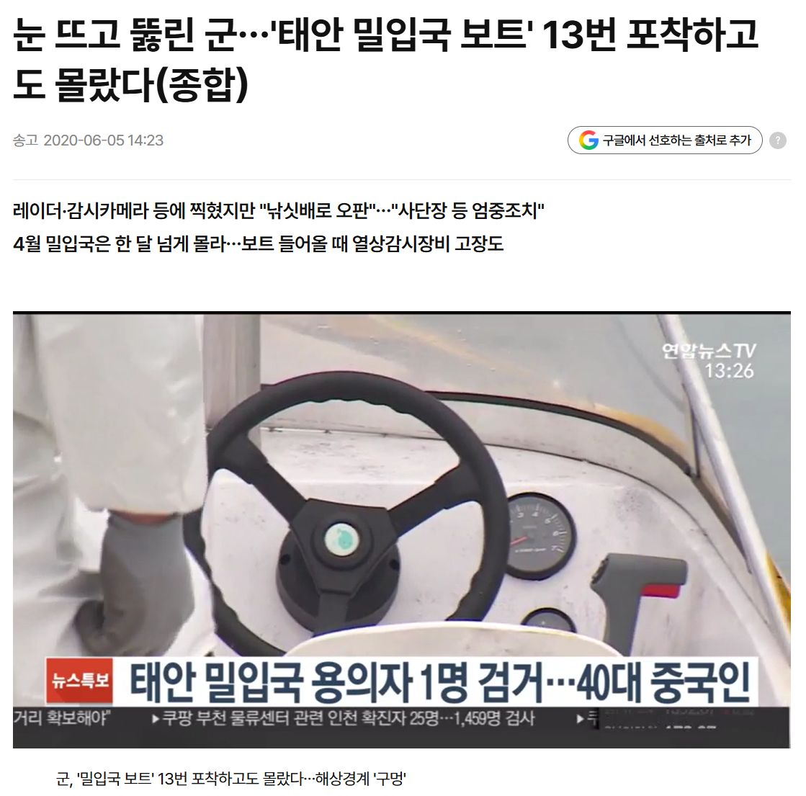
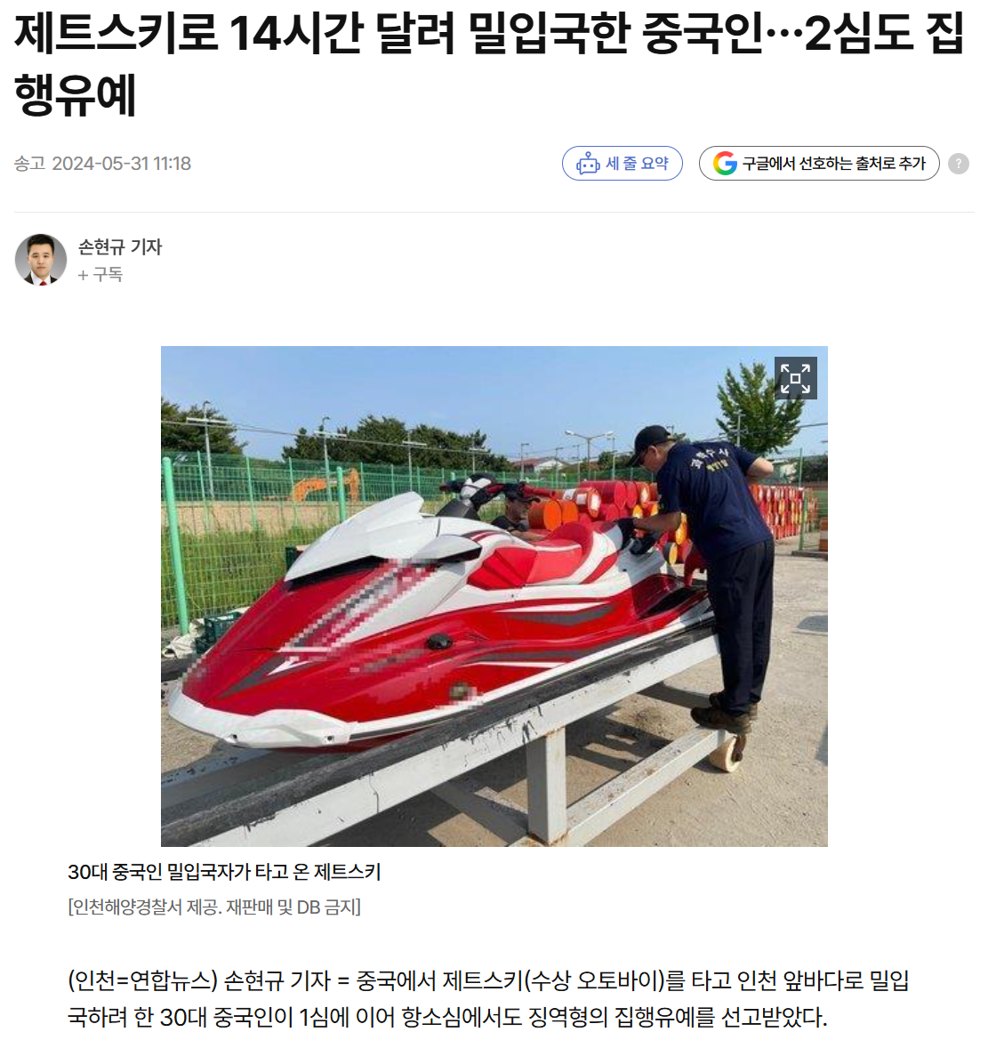
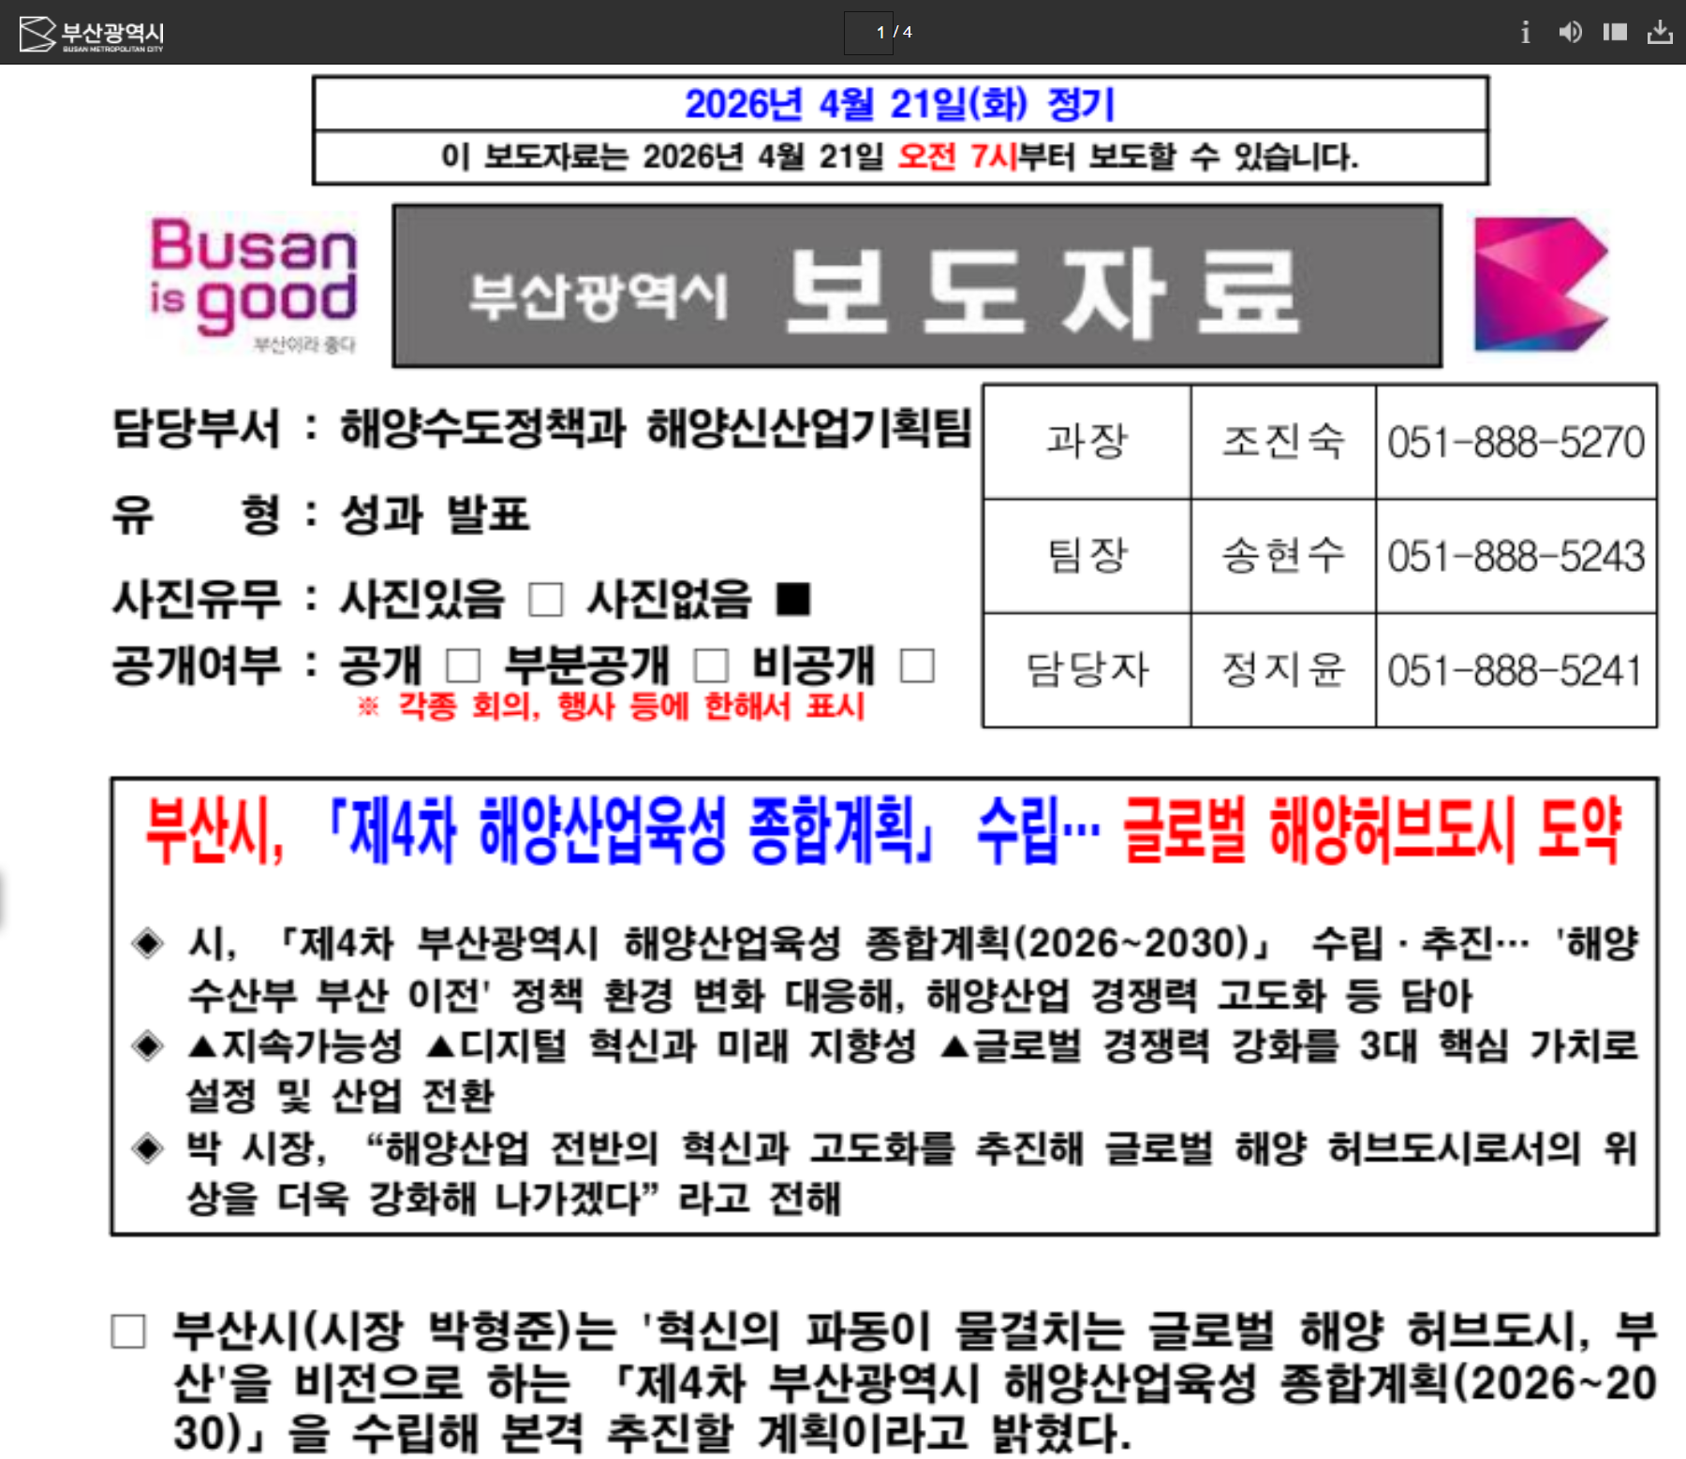
연구 배경
넓은 해안·해상 영역
사람에 의한 24시간 지속 감시의 한계
선박·사람·드론 등 다양한 객체 존재
정상 객체와 위협 가능 객체의 구별 필요
항만·연안의 중요성이 커질수록
지능형 감시 기술의 필요성도 증가

Slide 3
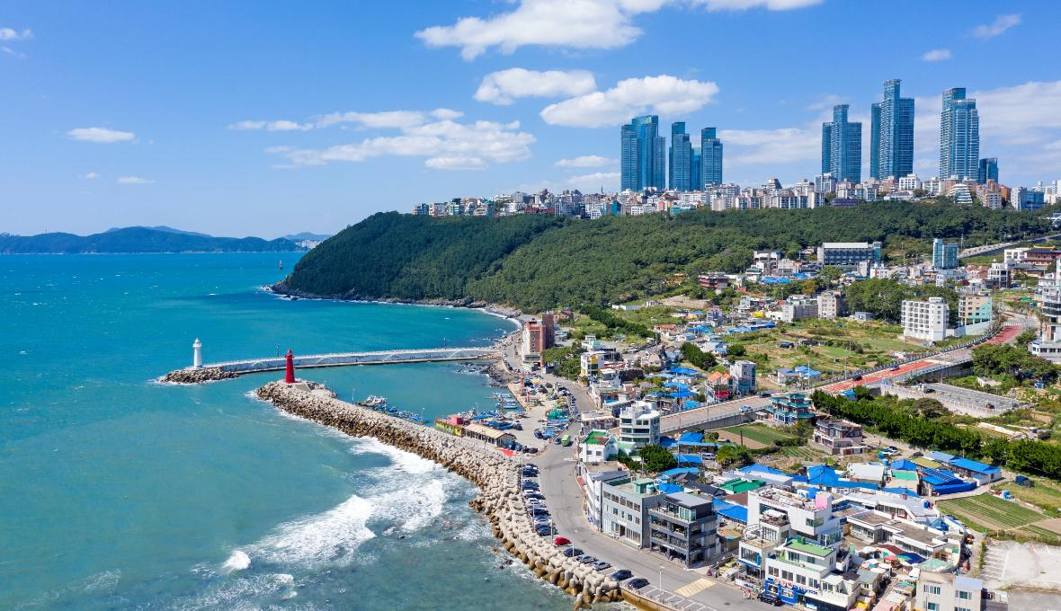
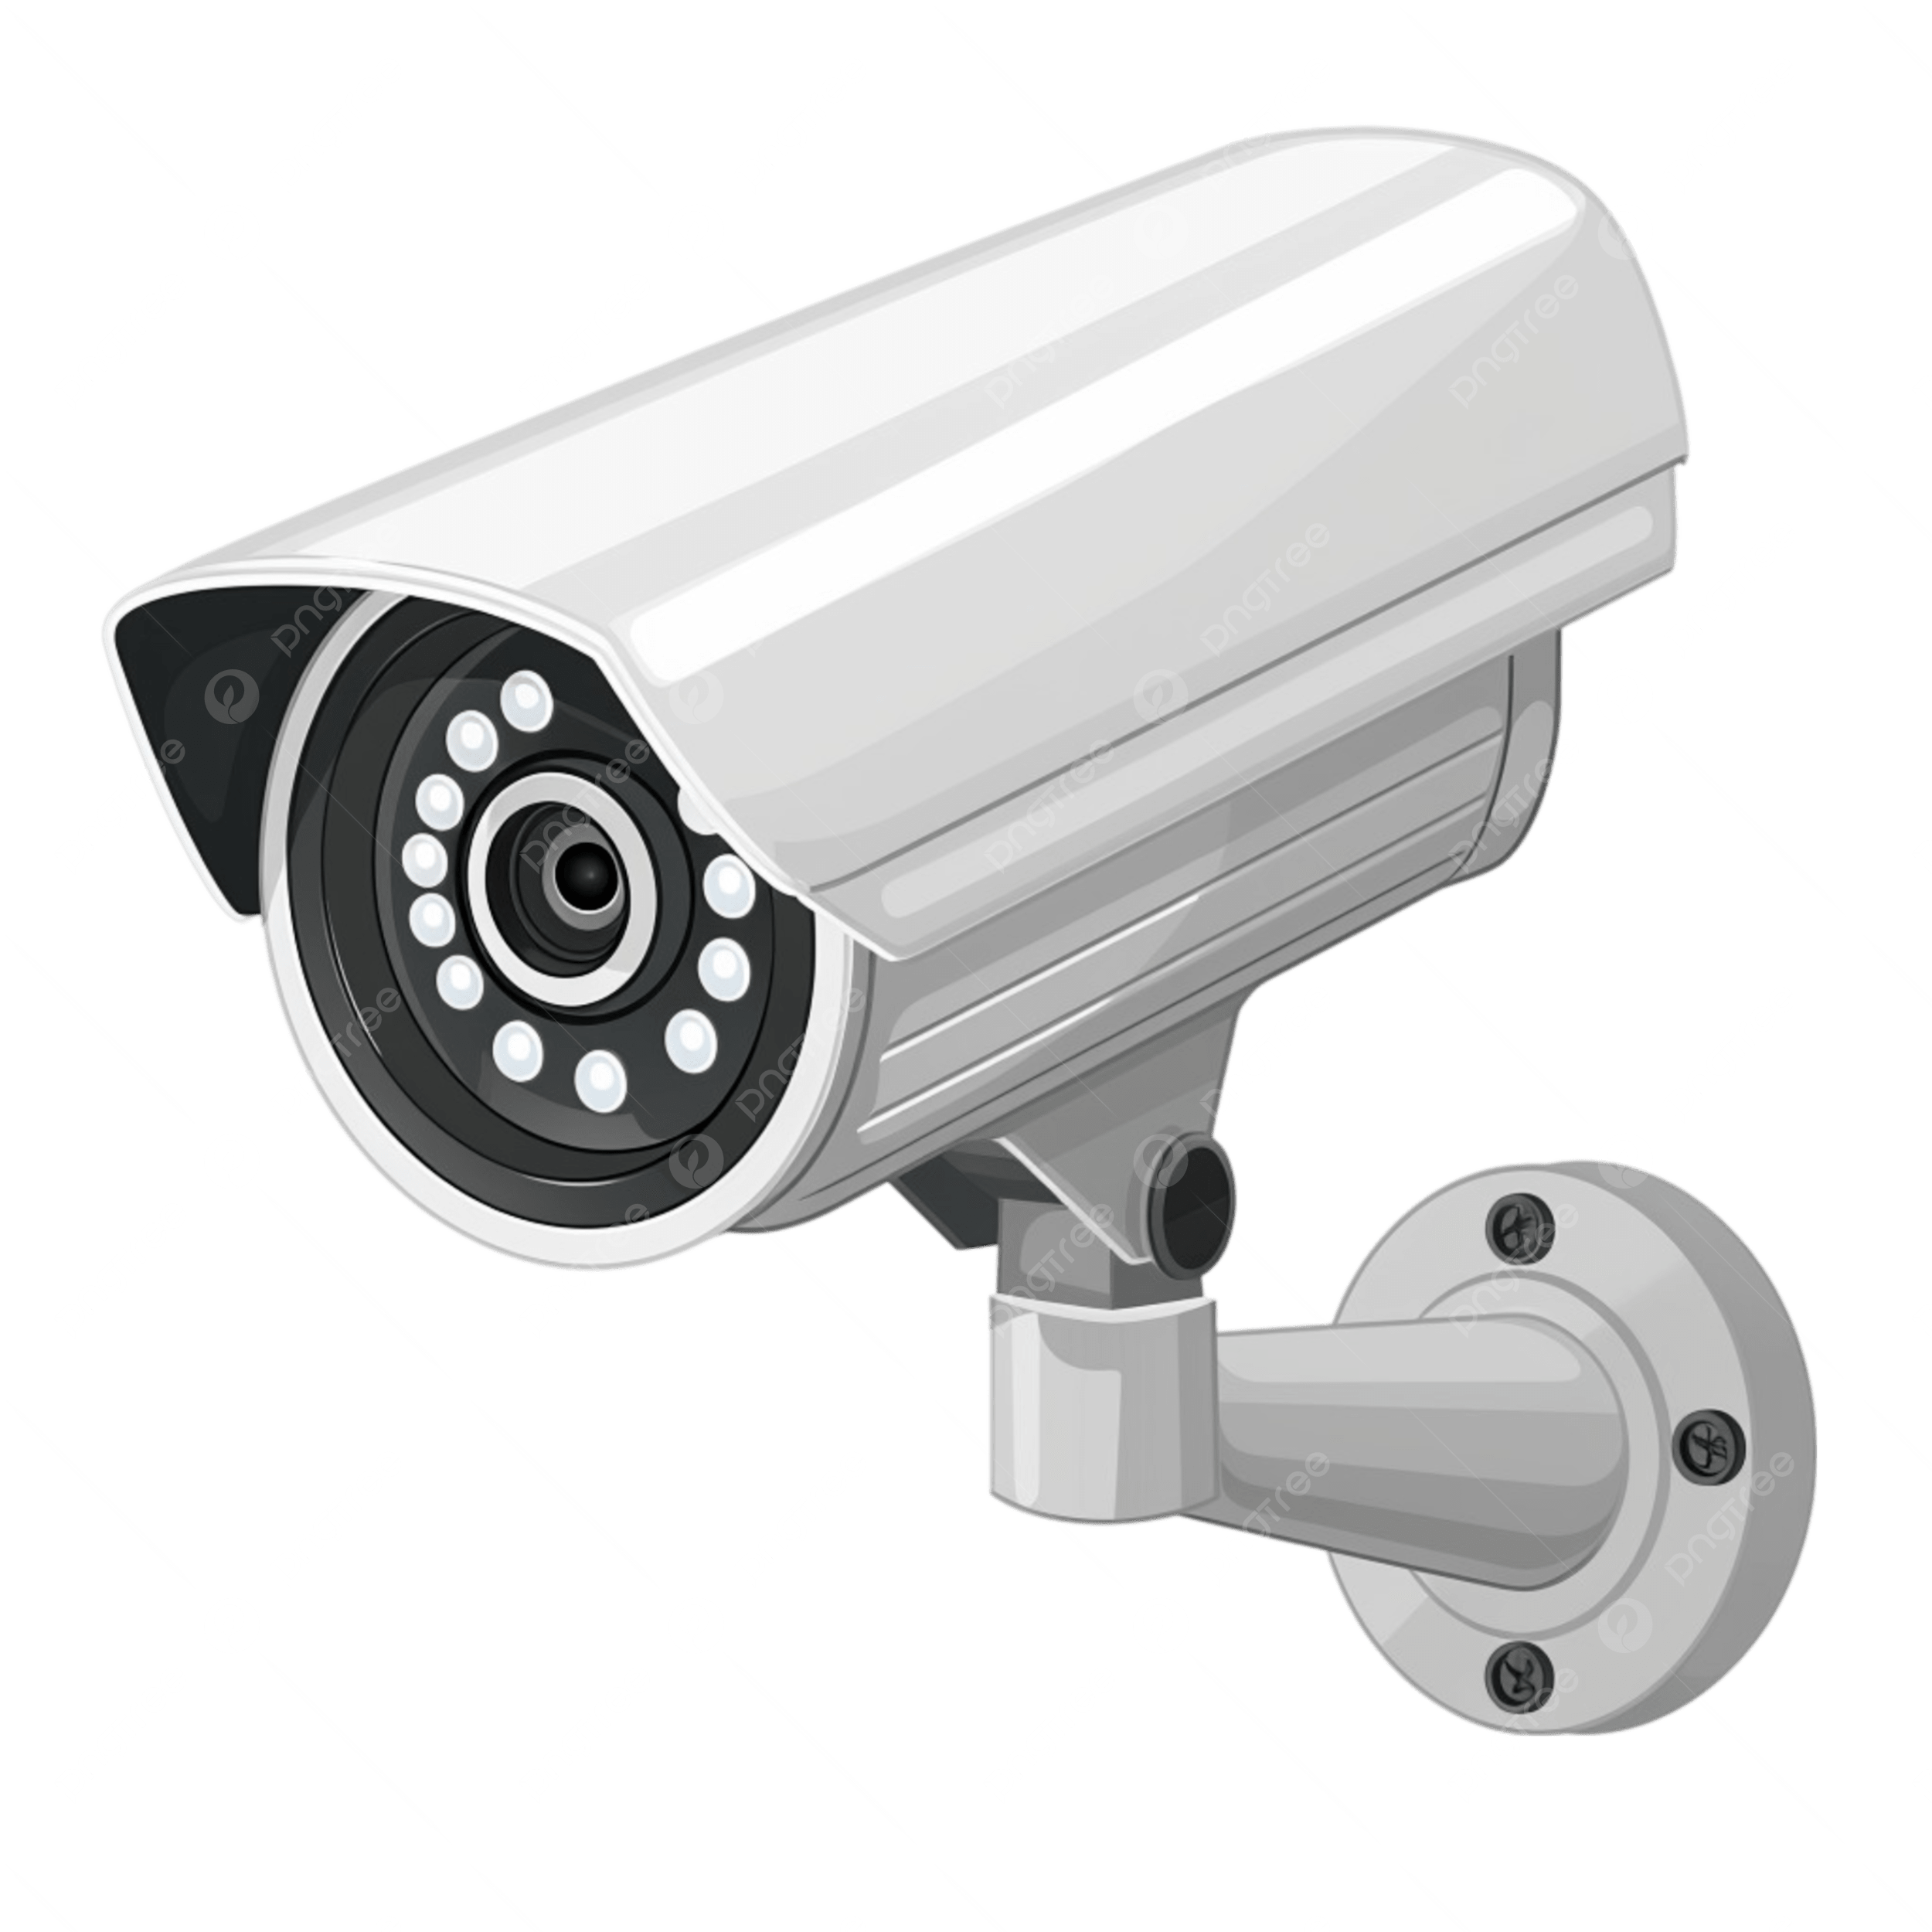


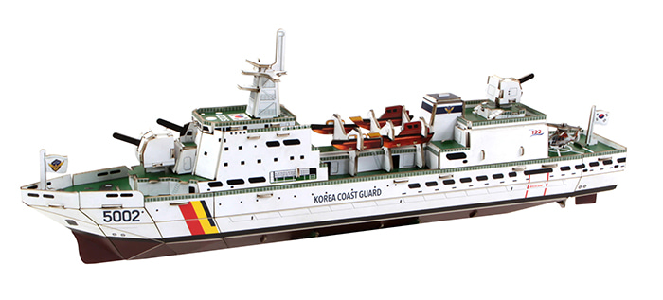
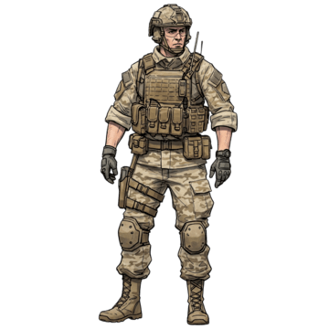
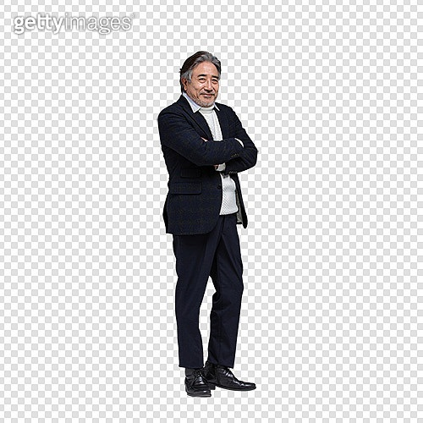
연구 배경
CCTV
침투조?
해양 또는 해안 주변으로 접근하여
해양 안보에 위협이 될 가능성이 있는 다양한 객체
드론
• 육상·해안 : 무장 인원
• 해상 : 의심 선박
• 공중 : 드론
• 수중 : 어뢰·무인잠수정
드론
침투조
선박
사람

Slide 4

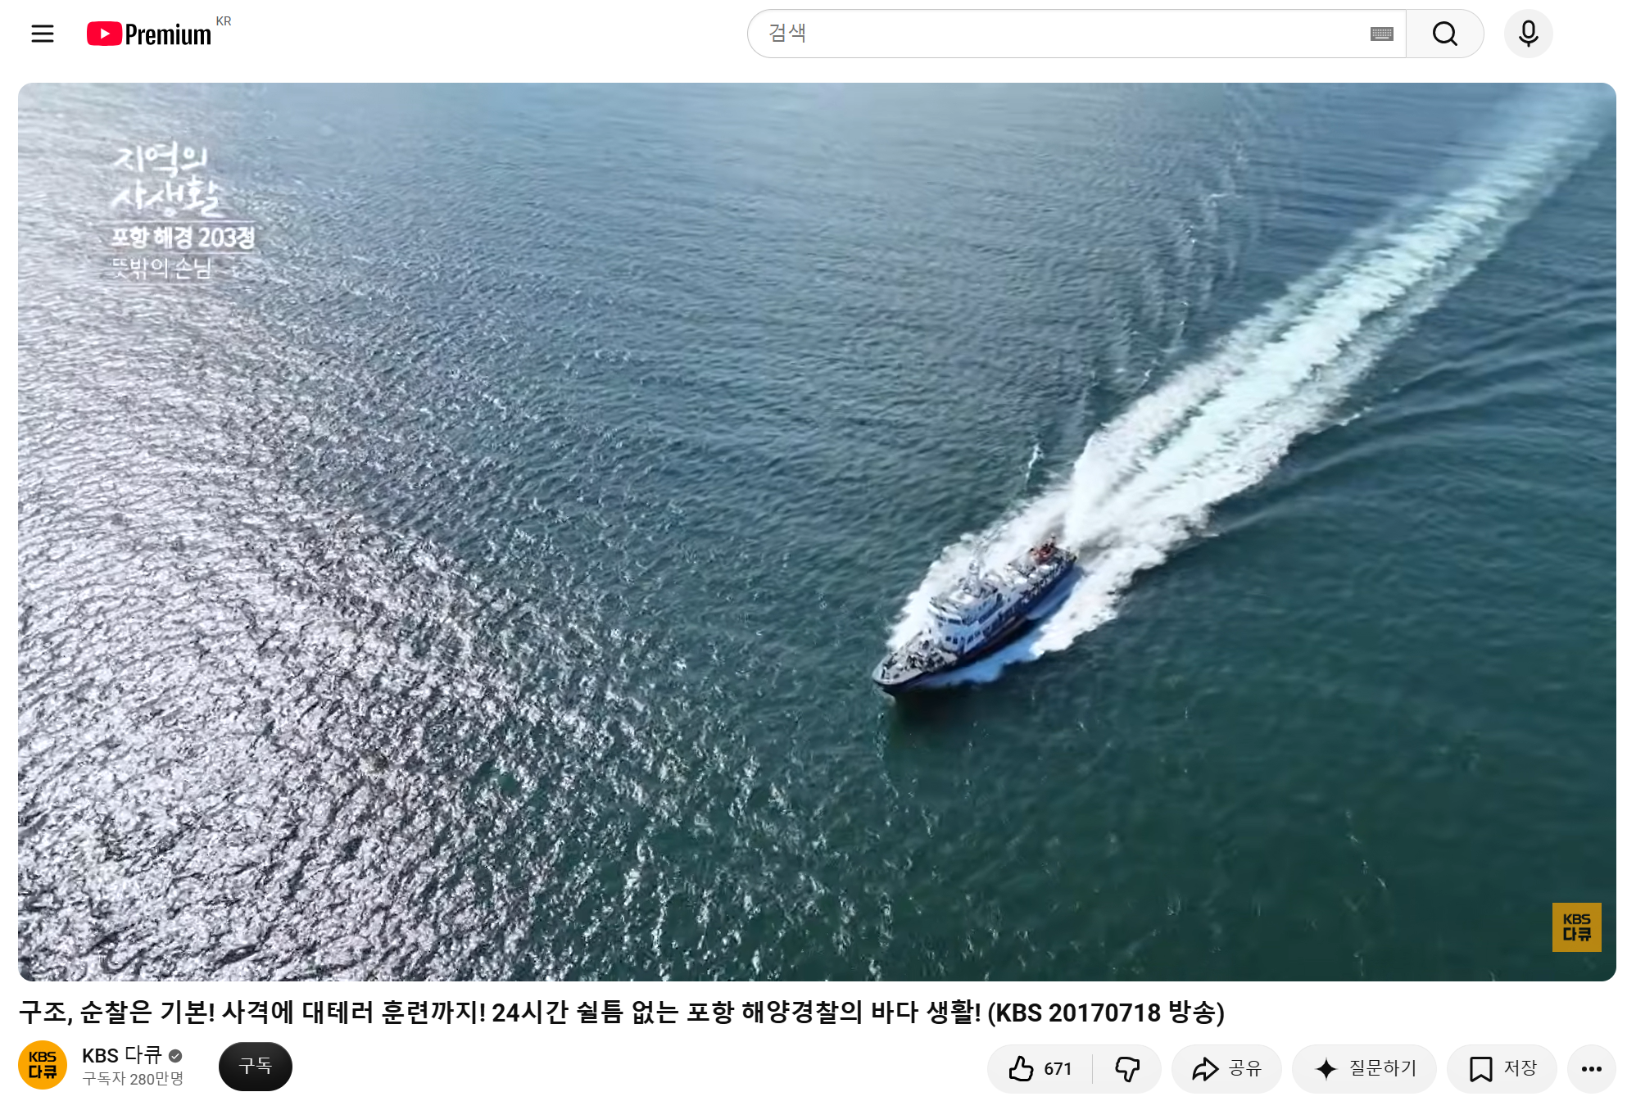
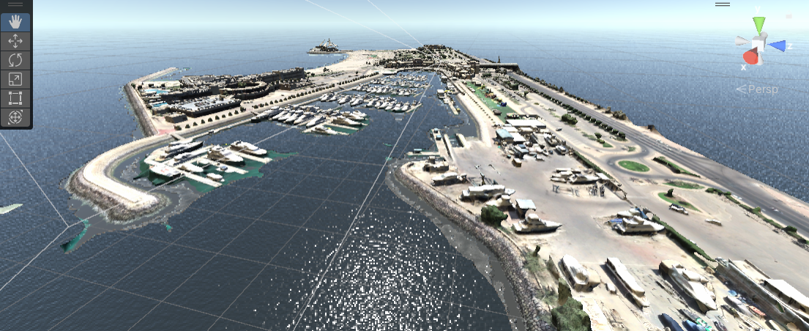
전체 시스템 구성
데이터셋 구축
객체 탐지 모델 학습
함정
Roboflow 라벨링
YOLO-v5 객체 탐지
세부 분류
드론 · 사람
함정
드론 · 사람
소형
중형
대형
최종 결과 시각화

Slide 5
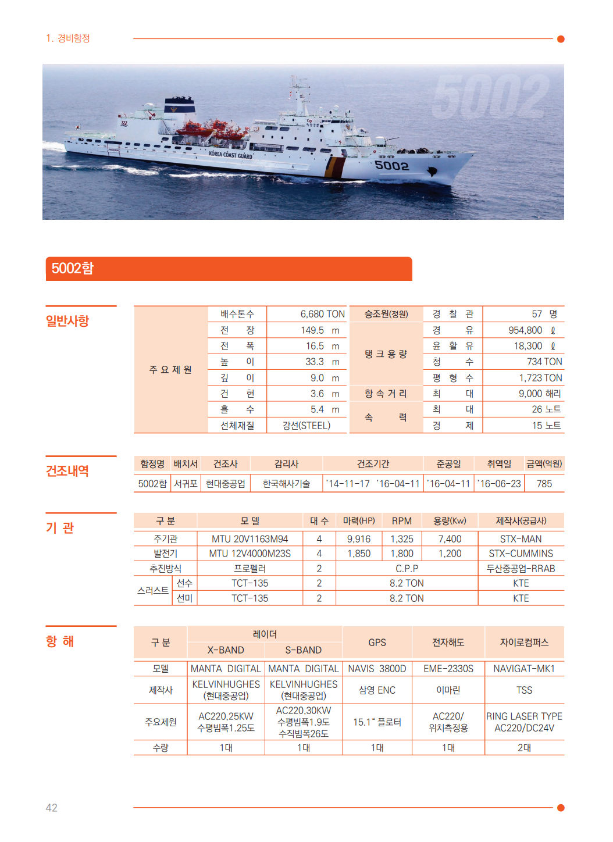
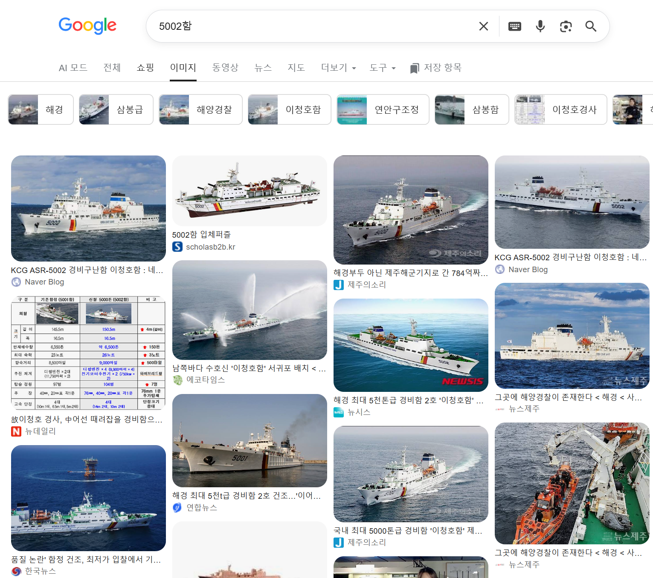
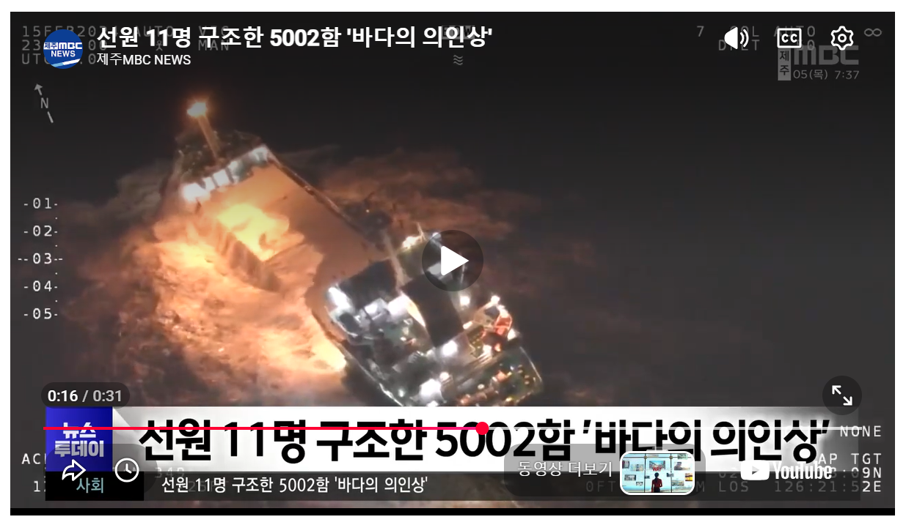
데이터 구축: 함정

Slide 6
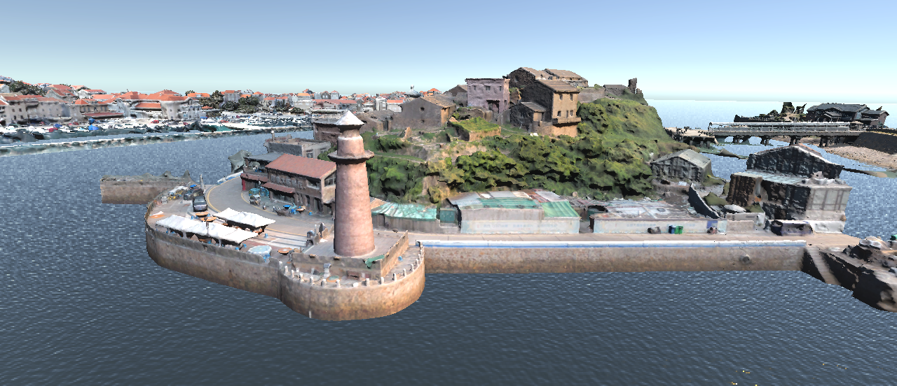
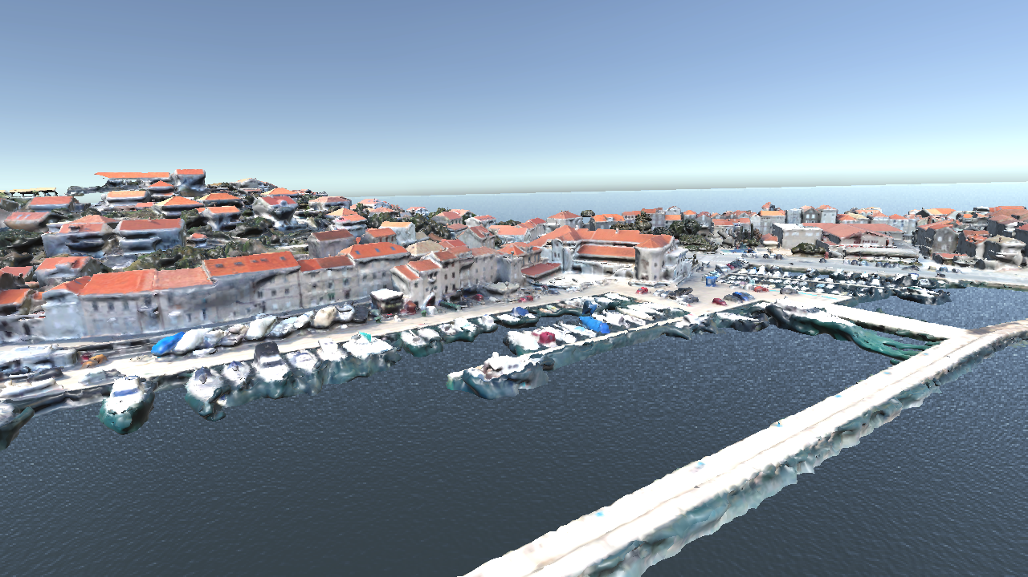
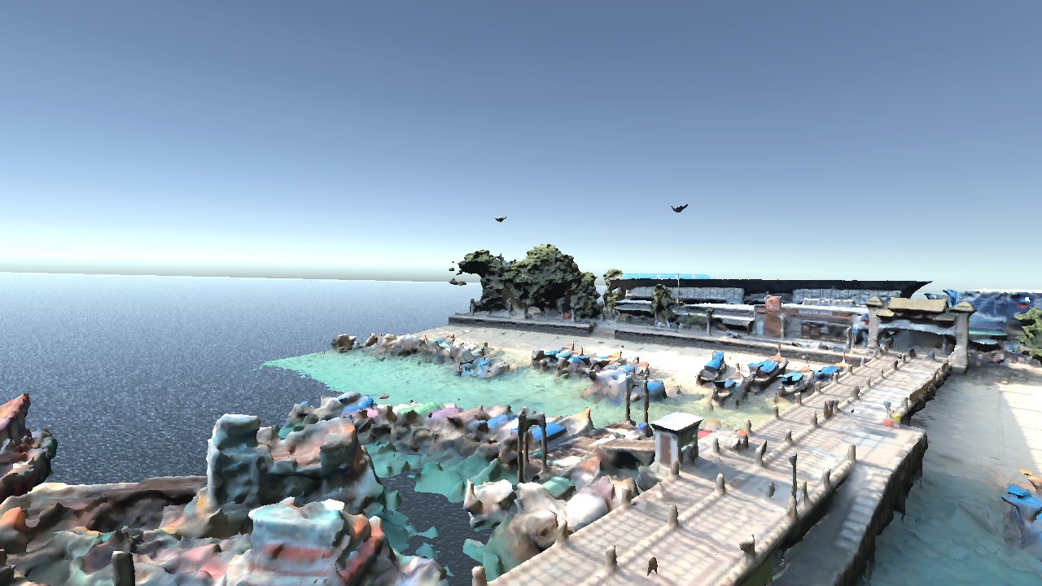
연안 환경 구성: Photogrammetry 모델
항만 지역
관광지·해수욕장

Slide 7
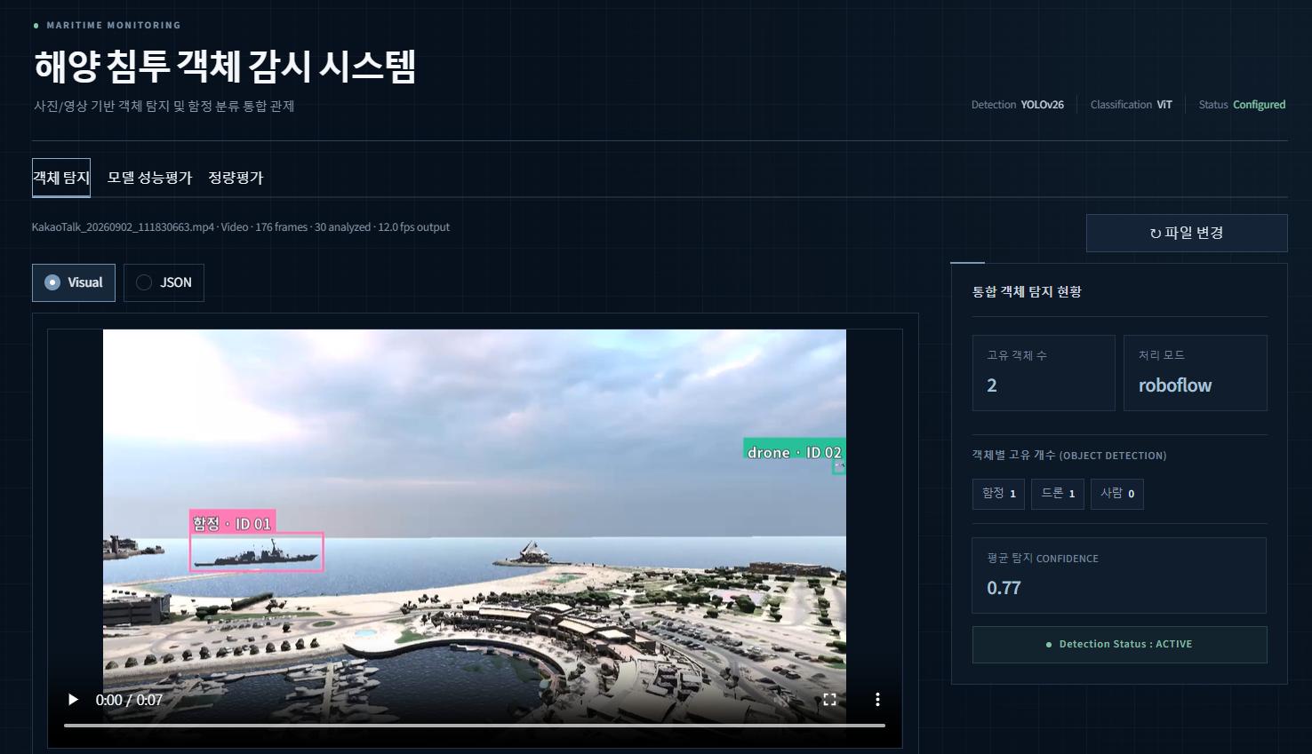
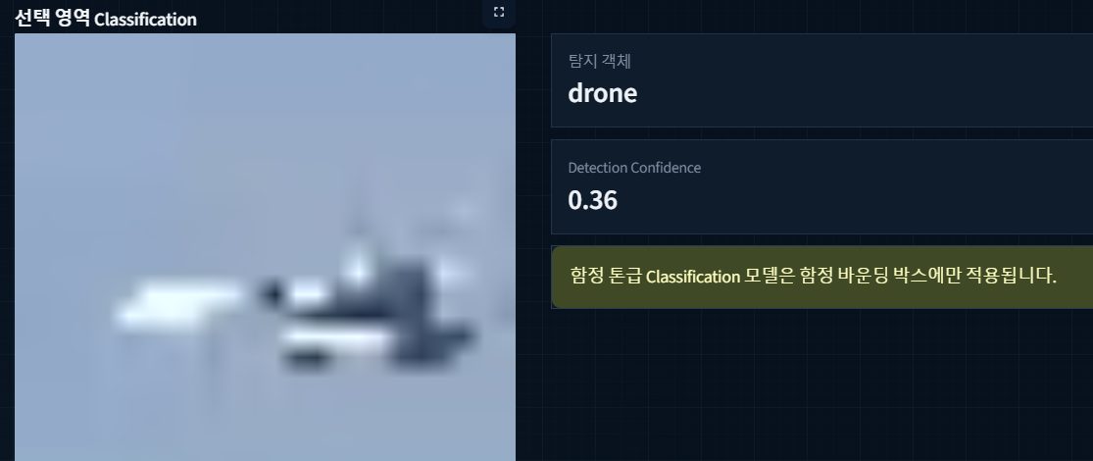
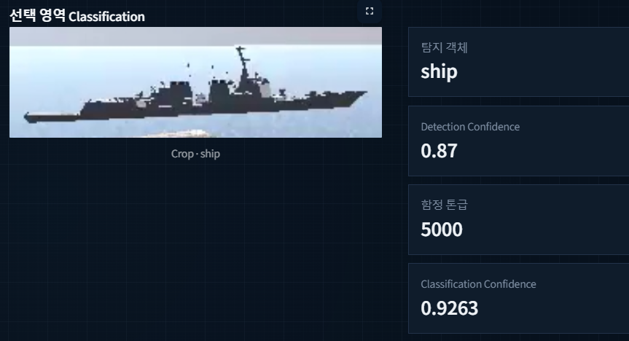
결과물
https://marineproject.streamlit.app/

Slide 8
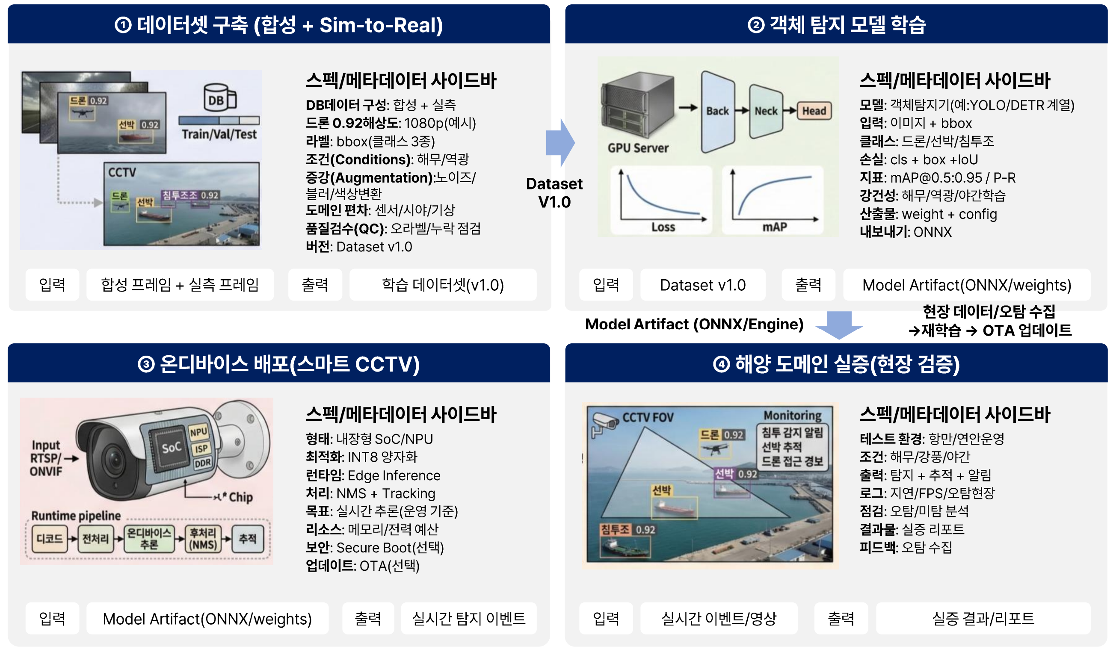
토의 및 향후 발전 방향

Slide 9
Thank you

